Slide 1


Slide 2
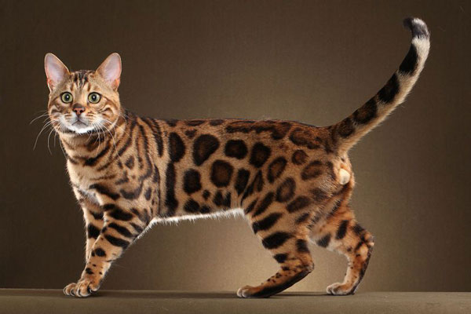
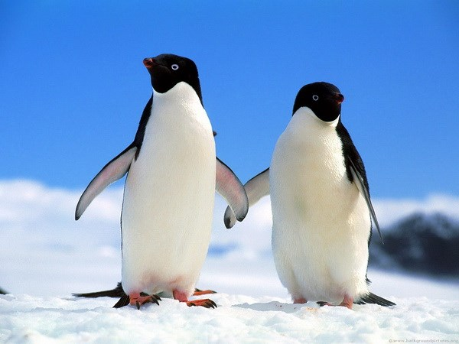
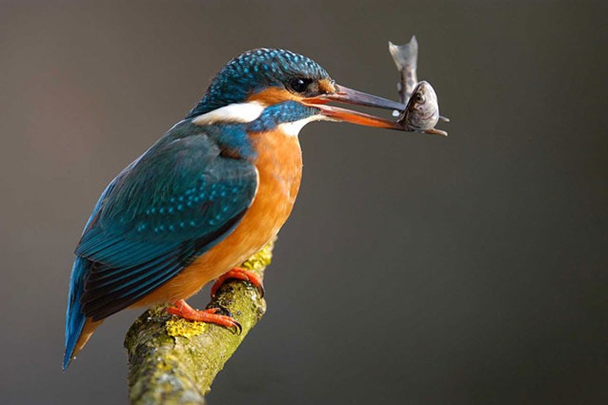
Con mèo
Con chim cánh cụt
Con chim bói cá

Slide 3
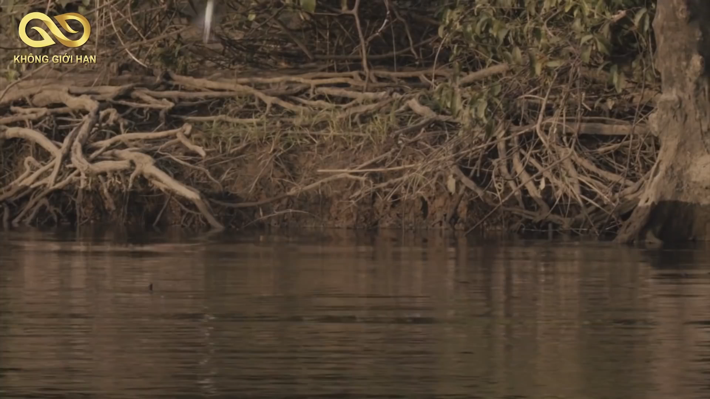

Slide 4
Con mèo
Con chim cánh cụt
Con chim bói cá
(tiếng kêu)
(cách kiếm ăn)
(hình dáng)

Slide 5


Slide 6
Nhiệm vụ
- Tìm từ khó đọc.
- Tìm từ cần giải nghĩa.
- Tìm câu dài cần ngắt hơi và cách đọc câu thoại của các nhân vật.

Slide 7
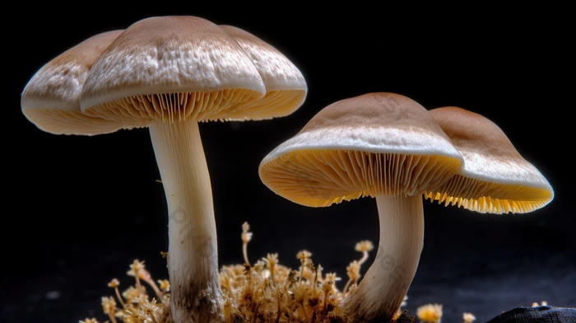

Slide 8

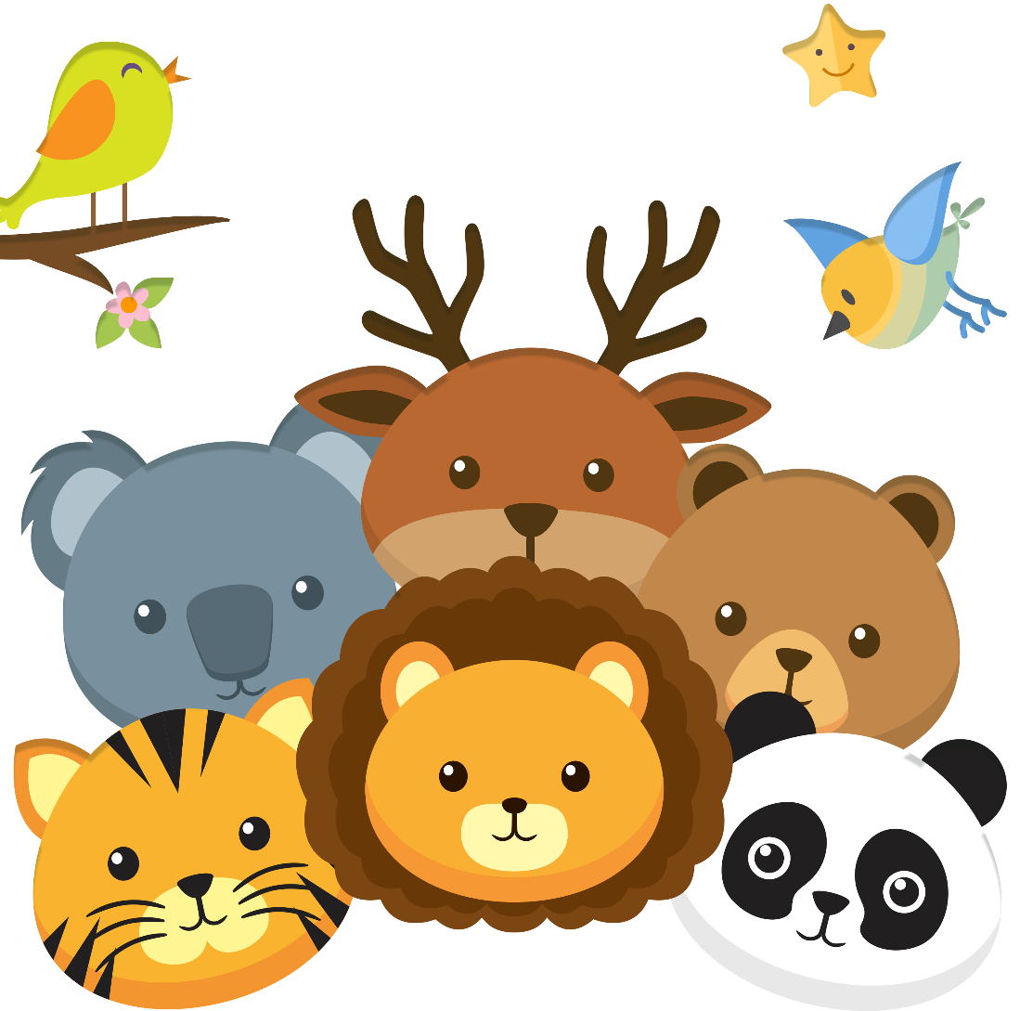

Notes:
Hương Thảo – Zalo 0972115126

